Slide 1
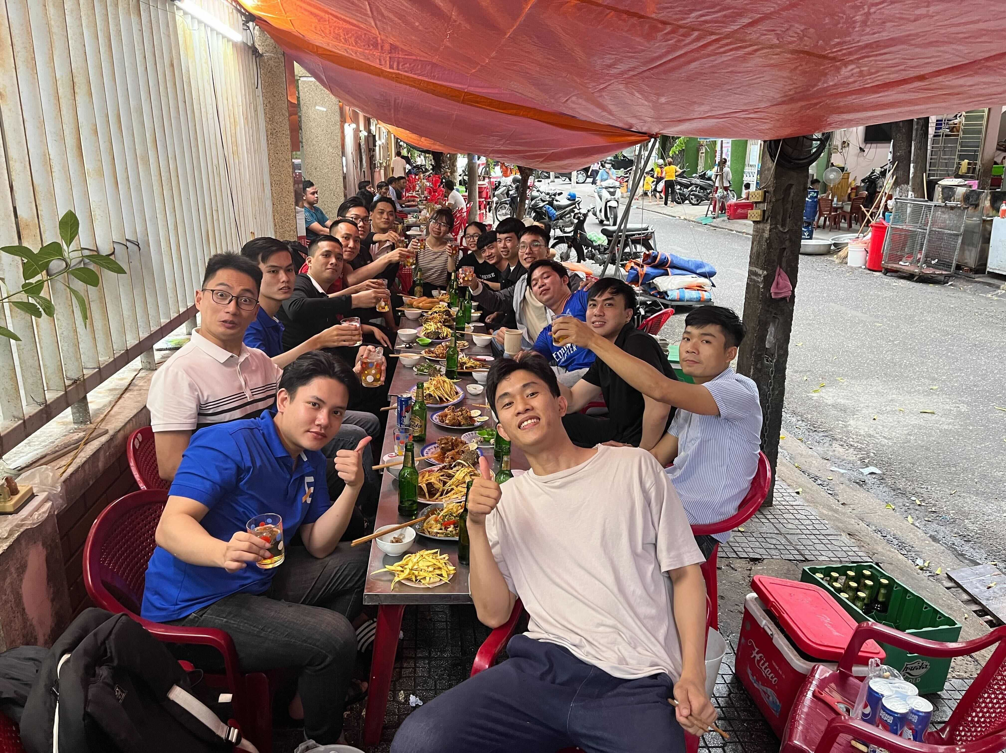
Nhậu ?
Người thuyết trình: Phạm Thế Sơn
Tutor: Trần Văn Chánh
Coach: Đặng Chí Trung
1 ngày có 24 giờ, cho nên trong một két bia sẽ có 24 chai…

Slide 2
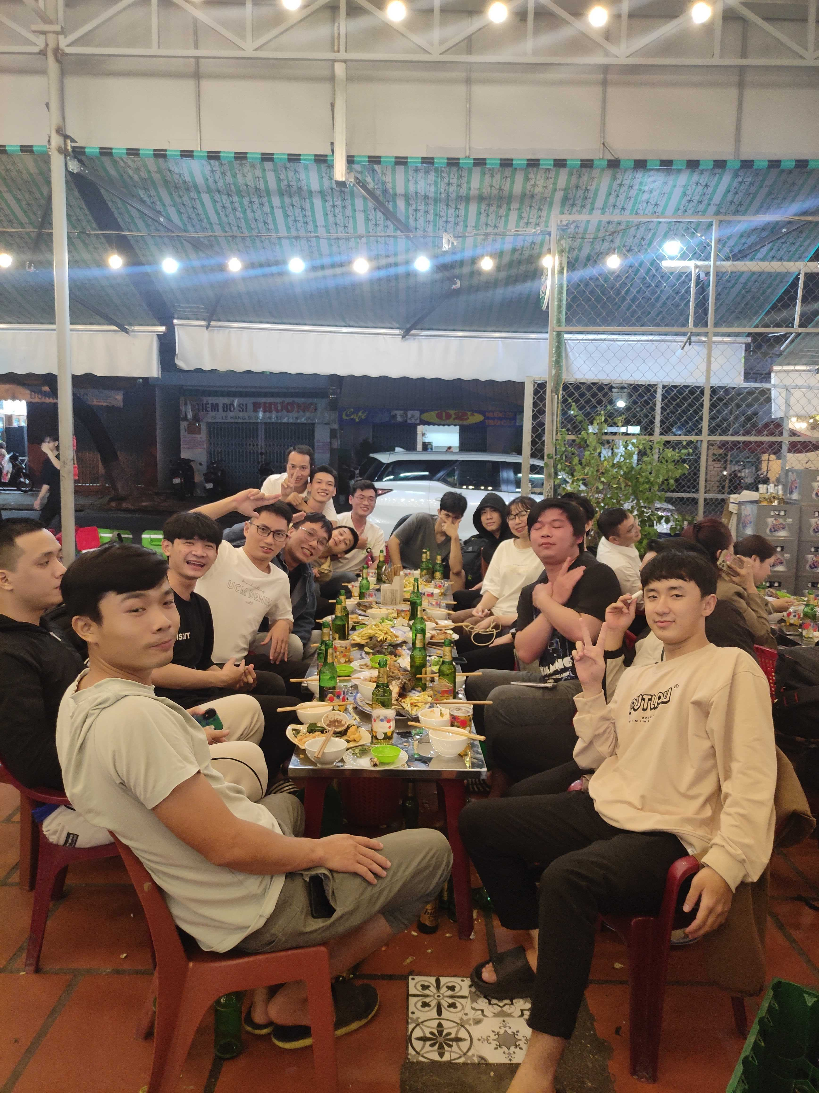
Nhậu là gì ?
Là hoạt động ăn uống và giao tiếp của xã hội có liên quan đến rượu bia hoặc thức uống có cồn khác.
Ăn nhậu là không xấu nếu chúng ta biết “ăn nhậu” một cách hợp lí.
Ngược lại, nếu chúng ta lạm dụng, “ăn nhậu” một cách quá đà sẽ gây những tác hại nghiêm trọng về sức khỏe và tinh thần.
Theo thống kê thì bia rượu là nghành kinh doanh phát đạt ở Việt Nam, nơi tiêu thụ khoảng 3 tỷ lít/năm. Ví dụ: anh Nguyễn Duy Quang là nguồn tiêu thụ khá lớn với 365 lít/năm.
Là con đường ngắn nhất để những mối quan hệ lại gần hơn ( hoặc cũng là để những mối quan hệ dễ xa nhau hơn)

Slide 3
Lợi ích của việc ăn nhậu
01
02
03
04
Uống bia vừa phải sẽ giúp làm đẹp da và có lợi cho tim
Giúp bản thân có thể giảm stress trong công việc, tình yêu hoặc gia đình
Giúp cho các cá nhân trong một môi trường có thể gần nhau và hiểu nhau hơn
Giúp ngăn ngừa bệnh sỏi thận, giảm nguy cơ bị bệnh ung thư và kiểm soát huyết áp

Slide 4
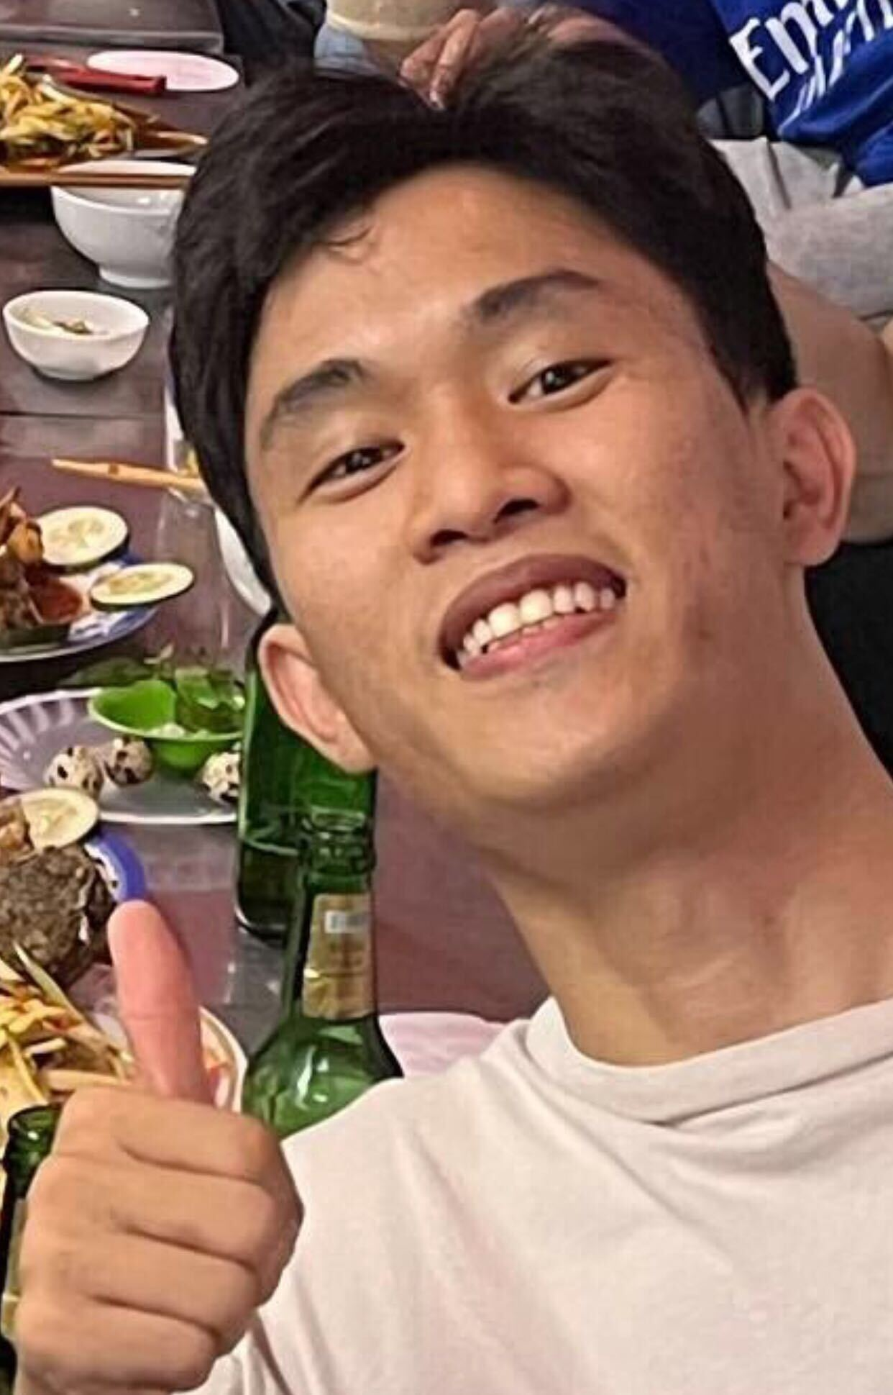
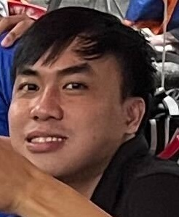
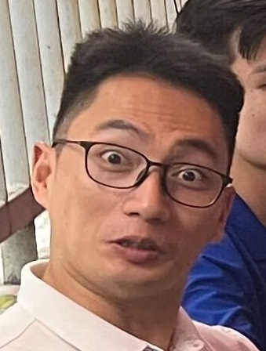
Mặt tiêu cực
01
02
03
04
Ảnh hưởng đến khả năng tình dục và sức khỏe sinh sản
Tăng nguy cơ mắc bệnh gout và loãng xương, tiêu cơ bắp
Ảnh hưởng nặng nề tới dạ dày, gan
Tinh thần bản thân sẽ luôn tiêu cực và luôn trong trạng thái mơ màng

Slide 5
Liệu chúng ta có nên nhậu ?
Nên uống chừng nào là đủ ?

Slide 6

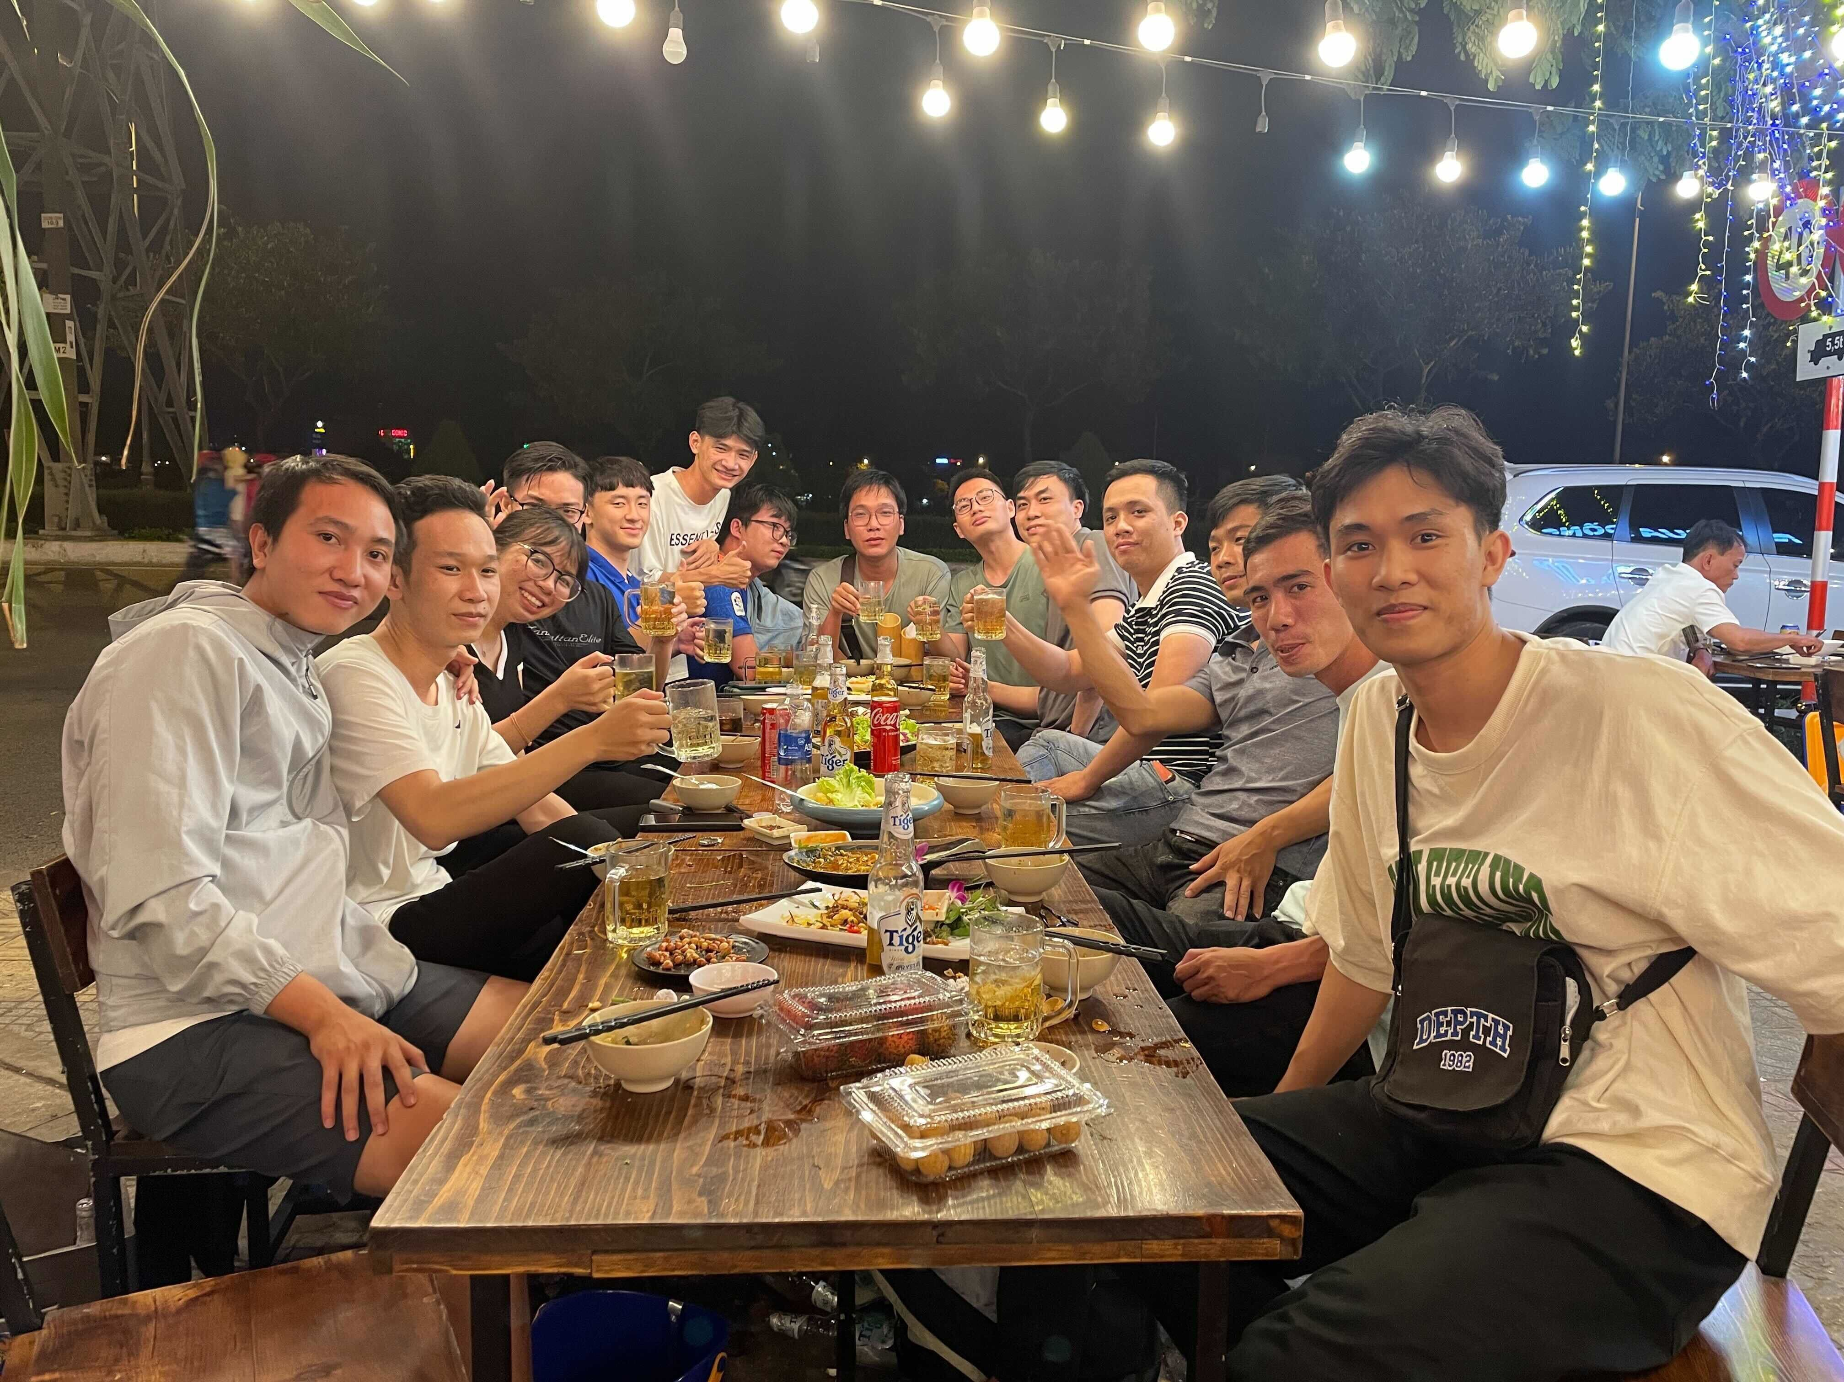
Nam quốc sơn hà nam đế cư
Rượu rót ra rồi để đấy ư ?
Đã nhấc lên rồi làm luôn chứ
Long đền dính chén thế là hư

